Slide 1

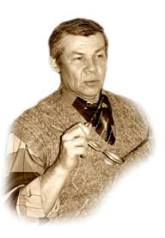
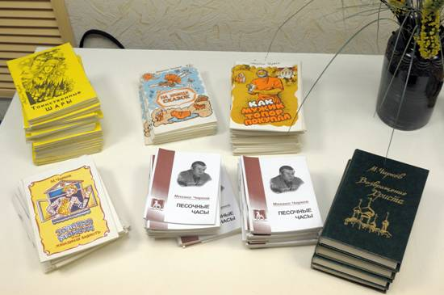
МБОУ СОШ с УИОП №52 г.Кирова
Михаил Чирков
«Читаем в школьной библиотеке книги вятских писателей»
2016 г.
Библиотекарь Мельчакова М.Г.

Slide 2
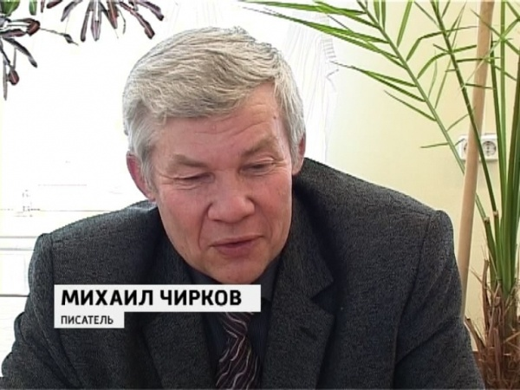
ПЕРВЫЕ ШАГИ…
Родился 10 сентября 1950 года в г. Глазове в Удмуртии.
Родители М.Чиркова – рабочие.
После школы вместе с братом тоже встал к токарному станку.
С тех пор приобрёл много профессий: токаря, столяра, механика, инженера.
С марта 1973 года живет в г. Зуевке Кировской области.
В 1978 г. окончил Кировский политехнический институт.
Лауреат ВДНХ СССР 1978г.
МИХАИЛ ЧИРКОВ, ПИСАТЕЛЬ: «Я вот сторонник нашего вятского, русского, родного всего. И у меня здесь ежики и зайчики наши, не покемоны. А здесь у меня мужички вятские, тетеньки вятские».

Slide 3
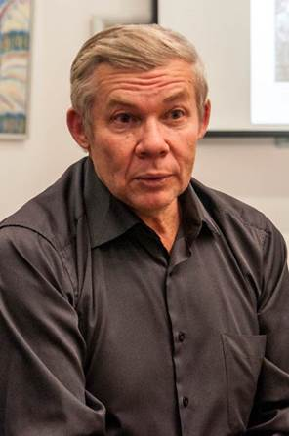
ПЕРВЫЕ КНИГИ…
«Я уходил в книгу и никого вокруг не видел… И ужасно жалко было Муму. А еще я любил читать книги про войну…»
Любовь к чтению зародилась у М.Чиркова с детства.
Писать свои книги он стал уже взрослым и совсем неожиданно.
У Михаила Георгиевича много увлечений: шахматы, фотография, радиотехника, кинокамера. Он любит играть на гитаре и петь.
Отдельные публикации стихов - в областной периодической печати и коллективных сборниках.
С 1995 г. М.Чирков является членом Союза писателей России.
Лауреат областной литературной премии им. Л.В. Дъяконова.
Notes:
Михаил Чирков решил отметить свой юбилей, выстроив его как вечер-благодарение. Автор стихов и прозаических произведений для взрослых, Михаил популярен и как детский писатель. Уже много лет его сказки для детей, книжки, изданные большими тиражами, не только продаются, но и щедро дарятся детям, а те, что написаны по фольклорным мотивам, используются в сценариях театральных коллективов.
Творческий вечер Михаила Чиркова в Арт-центре – это стихи, авторское исполнение песен под гитару, а главное – слова благодарности учителям-литераторам, издателям, читателям и, особенно, близким людям, семье за поддержку и понимание.
Кировские литераторы, принявшие участие в акции Арт-центра «Ноябрь литературный» - люди очень разные, не схожие ни по возрасту и жизненному опыту, ни по творческой манере и литературным вкусам. Мы постарались с вниманием и уважением отнестись ко всем их просьбам и пожеланиям, создать комфортные условия для выступлений, привлечь понимающих, заинтересованных и благодарных слушателей. И, конечно, у каждого вятского писателя есть свои друзья, поклонники, почитатели, своя замечательная группа поддержки, которая музыкальными подарками, добрыми словами, просьбами автографов, цветами и памятными сувенирами создают замечательную атмосферу каждого нашего вечера и вдохновляют авторов на новые творческие поиски.

Slide 4
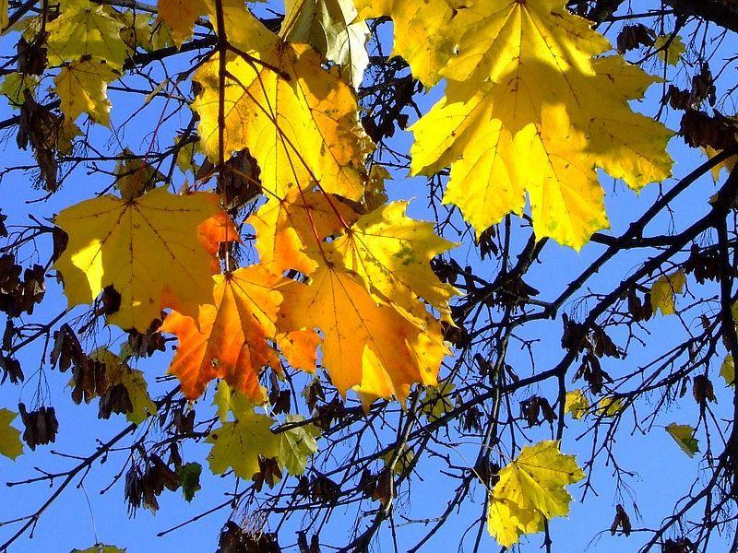
ПЕРВЫЕ СТИХИ…
были опубликованы в Зуевской газете «Заветы Ильича» в 1983г. (ныне «Нива»)
Вот и осень!
Снова осень!
В чисто поле вышли лоси
Подбирать в жнивье колосья,
Протрубил лосёнок рослый –
Увидал вдали волков!
- Здравствуй, Осень!
- Просим! Просим!
Ветер треплет космы сосен,
надоела небу проседь –
подсинило купоросом
Стены мшелых облаков.
Входит Осень.
Я – с поклоном:
- Заходи моя Матрёна,
заходи и будь, как дома!
Для тебя,
для долгожданной,
истопил я жарко баню,
завтра в модном сарафане
собирайся на базар.
А с базара мы поедем
в деревеньку Бабье Лето,
будем петь с тобой дуэтом
развесёлые куплеты –
мы не то чтобы поэты,
но не будем горевать!...

Slide 5
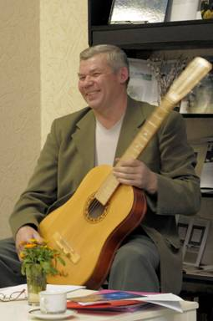
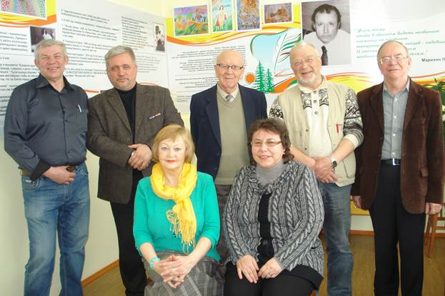
С ВЯТСКИМИ ПИСАТЕЛЯМИ…
Михаил Георгиевич Чирков, Андрей Сергеевич Купарев, Владимир Арсентьевич Ситников, Владимир Игоревич Морозов, Валерий Федорович Пономарев, Галина Александровна Кустенко, Елена Станиславовна Наумова. На этой встрече М.Г.Чирков, единственный из писательского десанта Областных дней вятской книги, на встречах с читателями исполнял под гитару свои песни.

Slide 6
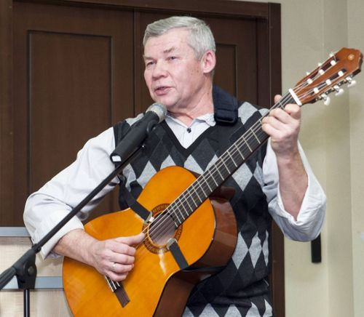
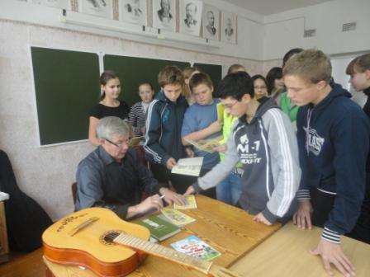
ВСТРЕЧИ С ЧИТАТЕЛЯМИ…
Встречи школьников с М.Г. Чирковым проходят в теплой, дружеской обстановке. Ребята сразу проникаются к писателю большим интересом, доверием и уважением. Обычно дети интересуются, когда появилась мечта стать писателем, откуда берет автор свои сюжеты? Какой герой больше всего похож на него и когда было написано его первое произведение?
На творческих встречах с юными читателями Михаил Чирков представляет свои книги, показывает детям, как «играть словами» на примере сказки-небылицы «Памятник Абракадабре», читал свои стихи «Забавный ежик», отрывки из сказки «Вдоль по Вятке на лошадке». Ребята отмечают, что произведения Михаила Георгиевича добрые и весёлые. Большой восторг вызывает у ребят исполнение песен под гитару, особенно песня «Лунатики».
В конце встречи обычно можно приобрести книги М.Г. Чиркова с его автографами.
Notes:
Встречи школьников с М.Г. Чирковым проходят в теплой, дружеской обстановке. Ребята сразу проникаются к писателю большим интересом и уважением. Обычно дети интересуются, когда появилась мечта стать писателем, откуда берет автор свои сюжеты? Какой герой больше всего похож на него и когда было написано его первое произведение?
На творческой встрече с юными читателями Михаил Чирков представляет свои книги, показывает детям, как «играть словами» на примере сказки-небылицы «Памятник Абракадабре», читал свои стихи «Забавный ежик», отрывки из сказки «Вдоль по Вятке на лошадке». Ребята отмечают, что произведения Михаила Георгиевича добрые и весёлые. Большой восторг вызывает у ребят исполнение песен под гитару, особенно песня «Лунатики».
В конце встречи обычно можно приобрести книги М.Г. Чиркова с его автографами.

Slide 7

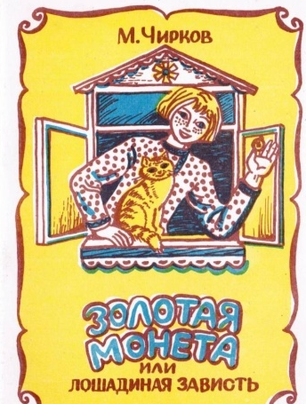
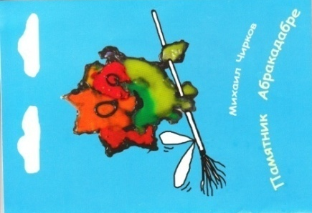
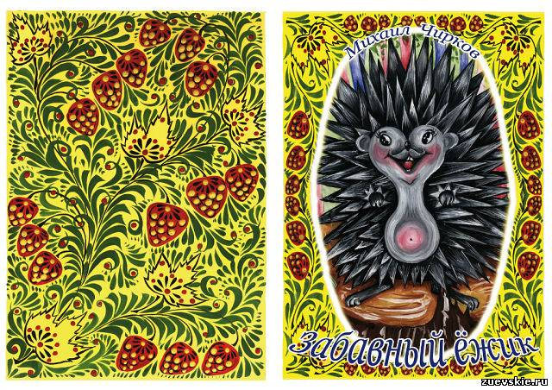

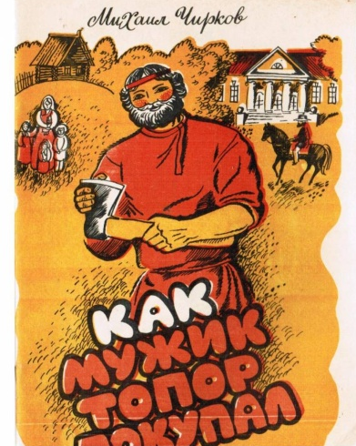



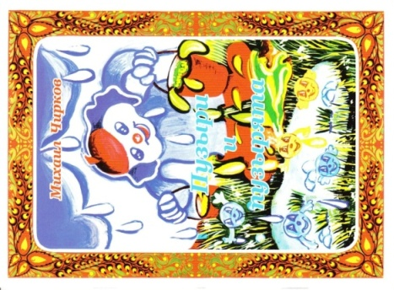
ЛИТЕРАТУРНОЕ ТВОРЧЕСТВО
В настоящее время читателям М.Чирков известен, как поэт и прозаик, пишущий для детей и взрослых. Его книги написаны лёгким, доступным языком, и поэтому интересны как маленьким так и большим читателям.

Slide 8

НА УЛИЦЕ СКАЗОК…
Слово к Юному Читателю
«Мой друг, ты уже научился читать. У тебя есть младшая сестренка или братик. Ты давно заметил, что всем малышам очень нравится, когда им читают вслух. И, как нарочно, такое желание у них возникает, когда мама и папа очень заняты. В таких случаях они начинают надоедать тебе: «Почитай да почитай!».
Но ты не сердись на них. Совсем недавно ты был таким же точно «приставалой». Их желание естественно, потому что маленькие дети любят находиться в центре внимания, они привыкли, что бы за ними ухаживали, любили, баловали.
Не поленись, почитай им эту книжку, а потом и другие, которые ты будешь читать самостоятельно, без папы и мамы. И ты вдруг увидишь маленькое чудо: твои младшие брат или сестра перестанут тебе вредничать, начнут слушаться тебя, начнут уважать, как взрослого, умеющего делать то, чего они сами пока делать не умеют.
Notes:
«Мой друг, ты уже научился читать. У тебя есть младшая сестренка или братик. Ты давно заметил, что всем малышам очень нравится, когда им читают вслух. И, как нарочно, такое желание у них возникает, когда мама и папа очень заняты. В таких случаях они начинают надоедать тебе: «Почитай да почитай!».
Но ты не сердись на них. Совсем недавно ты был такми же точно «приставалой». Их желание естественно, потому что маленькие дети любят находиться в центре внимания, они привыкли, что бы за ними ухаживали, любили, баловали.
Не поленись, почитай им эту книжку, а потом и другие, которые ты будешь читать самостоятельно, без папы и мамы. И ты вдруг увидишь маленькое чудо: твои младшие брат или сестра перестанут тебе вредничать, начнут слушаться тебя, начнут уважать, как взрослого, умеющего делать то, чего они сами пока делать не умеют.
Ты хочешь побыстрее стать взрослым, правда? Так становись! Ты можешь стать им хоть сейчас, потому что взрослый – это не только тот, кому много лет, кто большой и физически сильный, а тот , кто умеет понять и защитить маленьких и слабых.
Не стремись быть похожим на взрослых во всем, а только в хорошем. Твое детство кончится значительно быстрее, чем ты думаешь.
И вот, когда придет время покинуть «Страну Детства», не спеши, вспомни о девочке-фантазерке из этой книжки, задумайся: может быть, следует захватить с собой во взрослую жизнь что-нибудь из детства? Так, на всякий случай, чтоб было интереснее и веселее жить, чтобы не попасть под чары злого Серого Колдуна.
- Что еще за злой Серый Колдун? – спросишь ты.
Начни читать и все узнаешь. Да не забудь про своих младших сестренку или братишку».

Slide 9
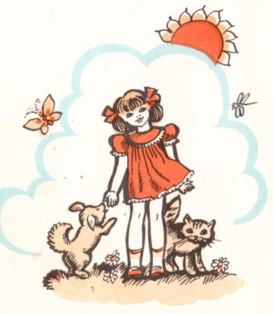
НА УЛИЦЕ СКАЗОК…
Веселая девочка Света
На улице Сказок жила.
Играла, и в садик ходила,
И дочкой любимой была.
Про юную девочку эту
Поведал писатель Чирков.
Советую я вам, ребята
Знать книги своих земляков.
Так написала юная читательница Алина Петухова из поселка Стрижи о книжке М.Г.Чиркова
"На улице сказок».
Маленькая девочка Света верит в чудеса, она живет одновременно в нашей реальной жизни и в удивительном мире сказок, и поэтому с ней постоянно случаются забавные истории.

Slide 10
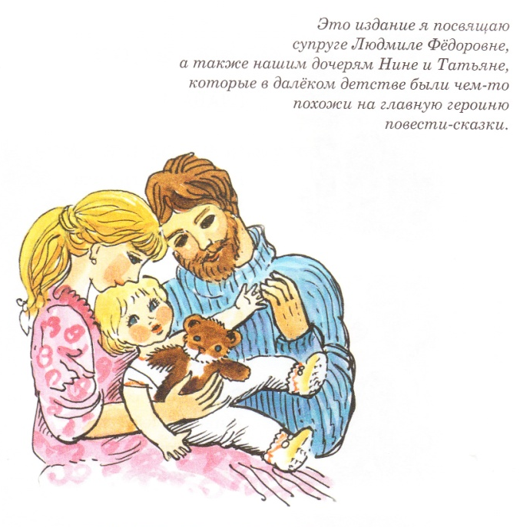
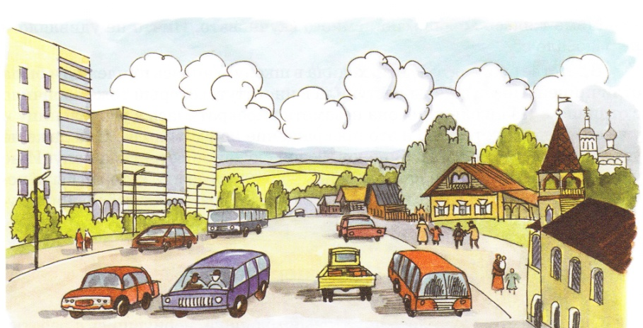

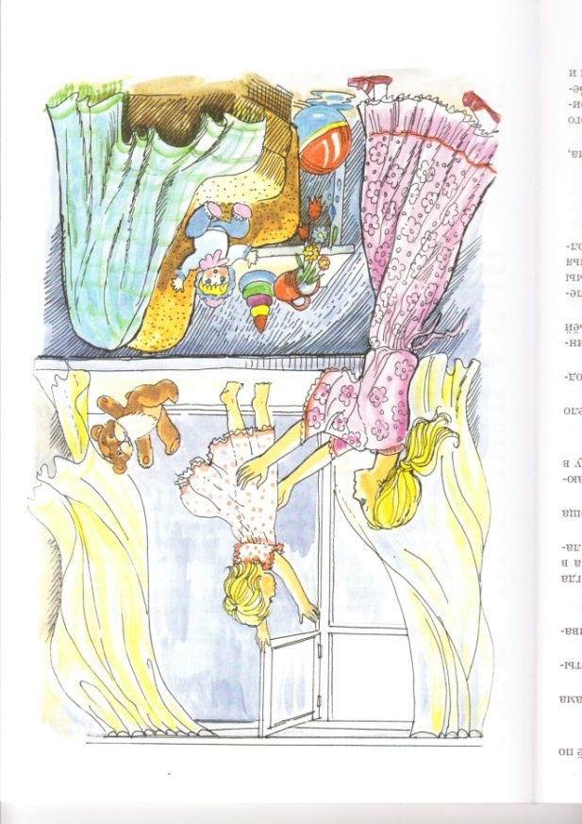
ПРОСТЫЕ ЧУДЕСА

Slide 11
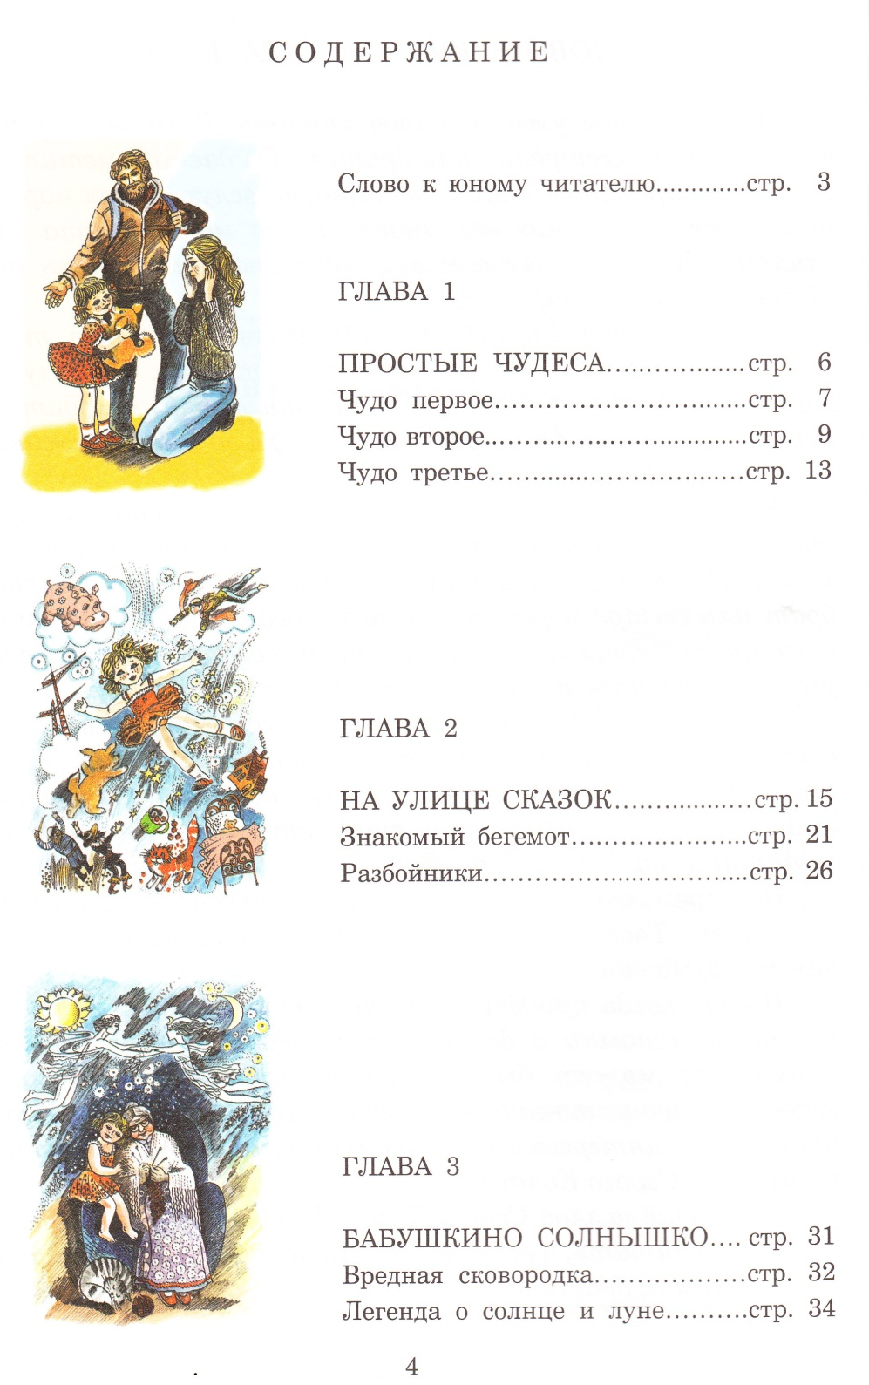
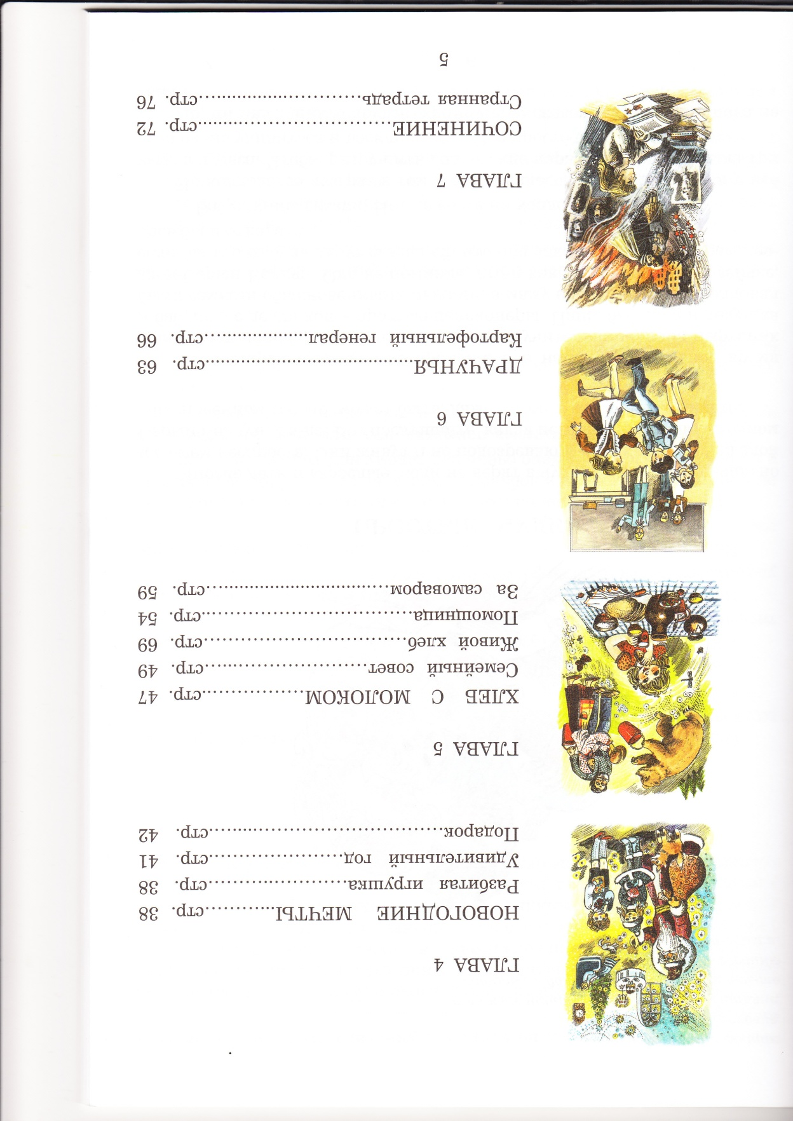

Slide 12
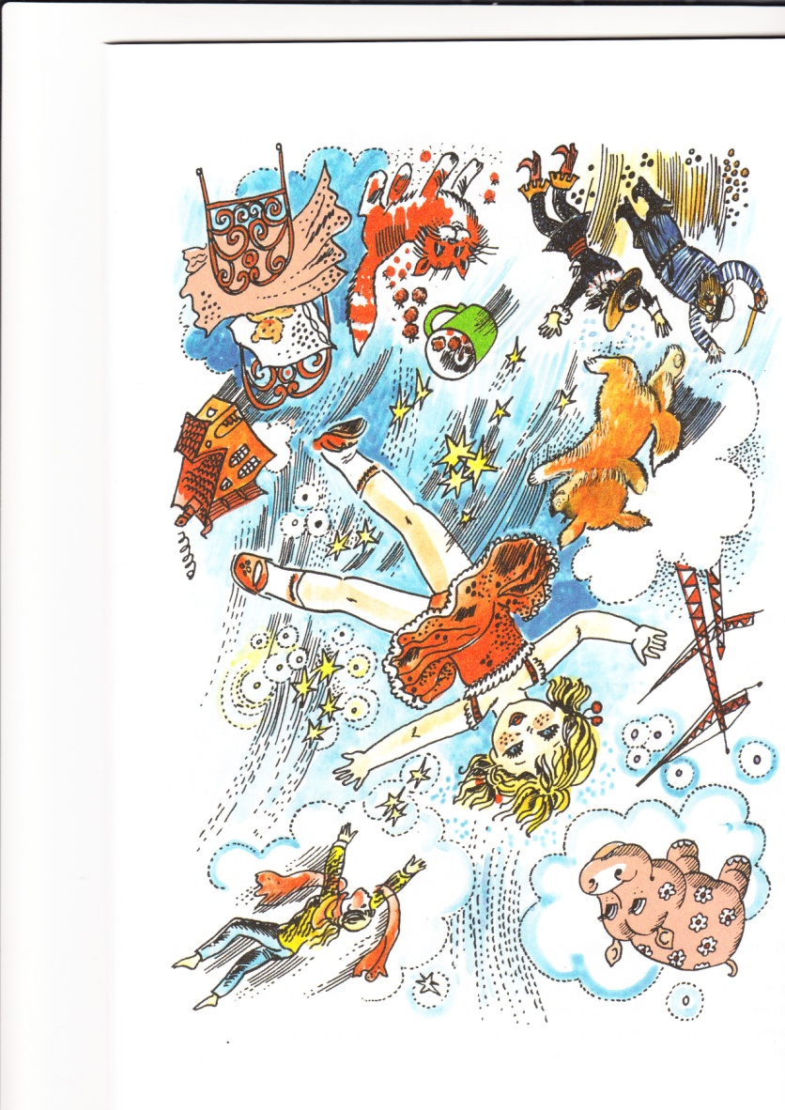
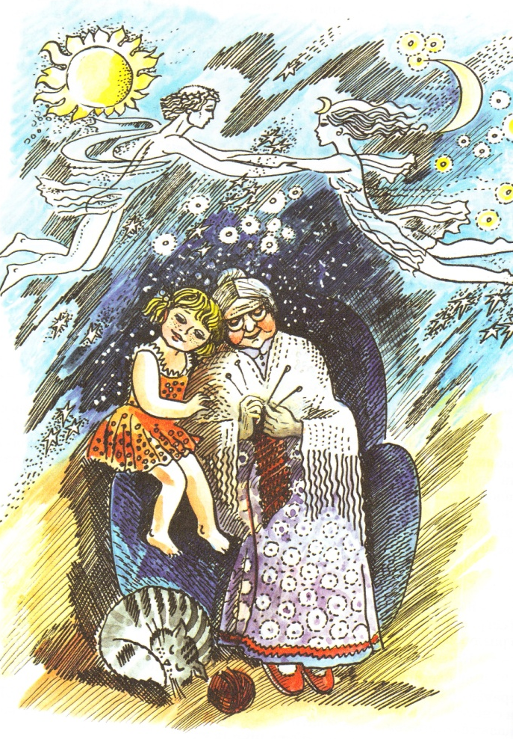
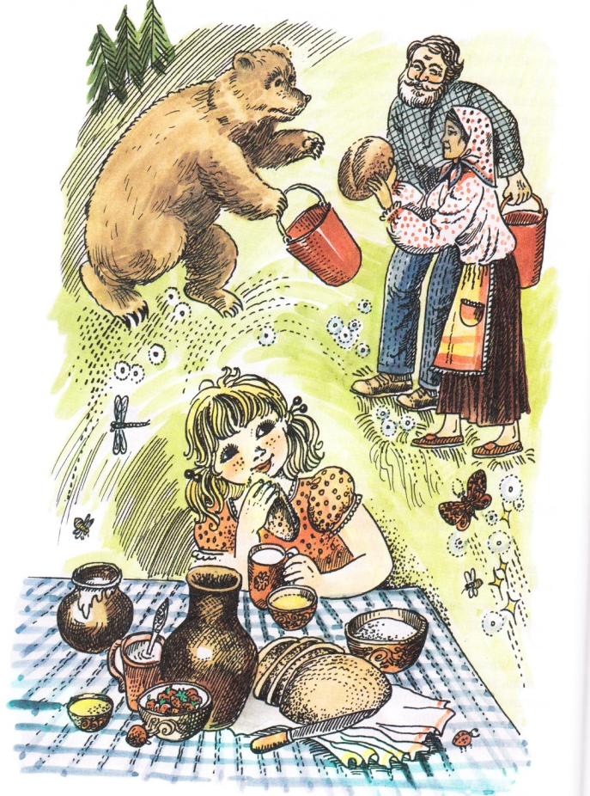
Художник
Татьяна Дедова

Slide 13
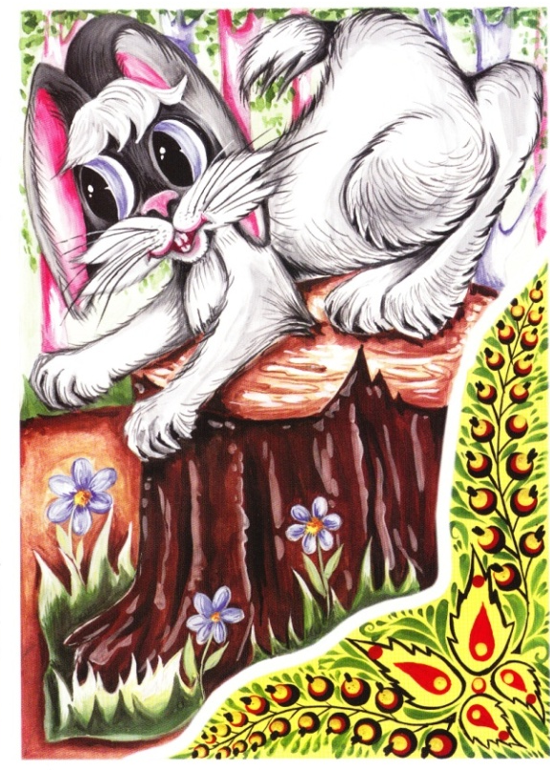
Зайчик прыгает пушистый,
Ёжик фыркает ершистый –
Зайчик с ёжиком играет,
Ёж его не обижает.
Знает ёж: нельзя без толку
Распускать свои иголки…
…Прячут милые зверьки
И клыки и коготки –
Их учили мамы с папами
Не махать напрасно лапами.
Вам не встретятся зазнайки,
Нет задир и обижаек,
Среди ёжиков и заек.
Все они на радость мамам
Не хотят быть драчунами.

Slide 14

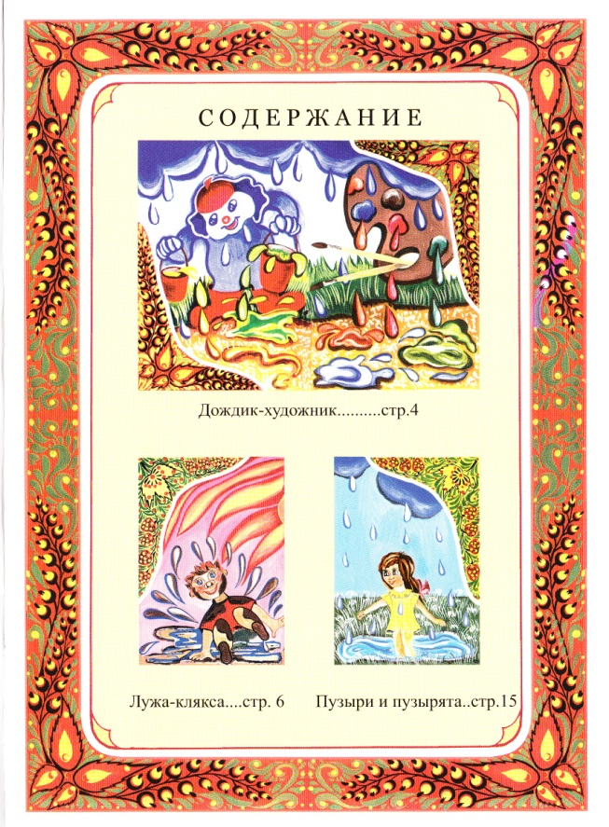
ПУЗЫРИ И ПУЗЫРЯТА
Обычно дождь изображается плачущим и печальным. Здесь он – жизнерадостный художник, немного хвастливый, но талантливый, рисует, танцует, веселится так, что даже пузыри им гордятся. Глядя на него и дети не могут усидеть на месте.

Slide 15
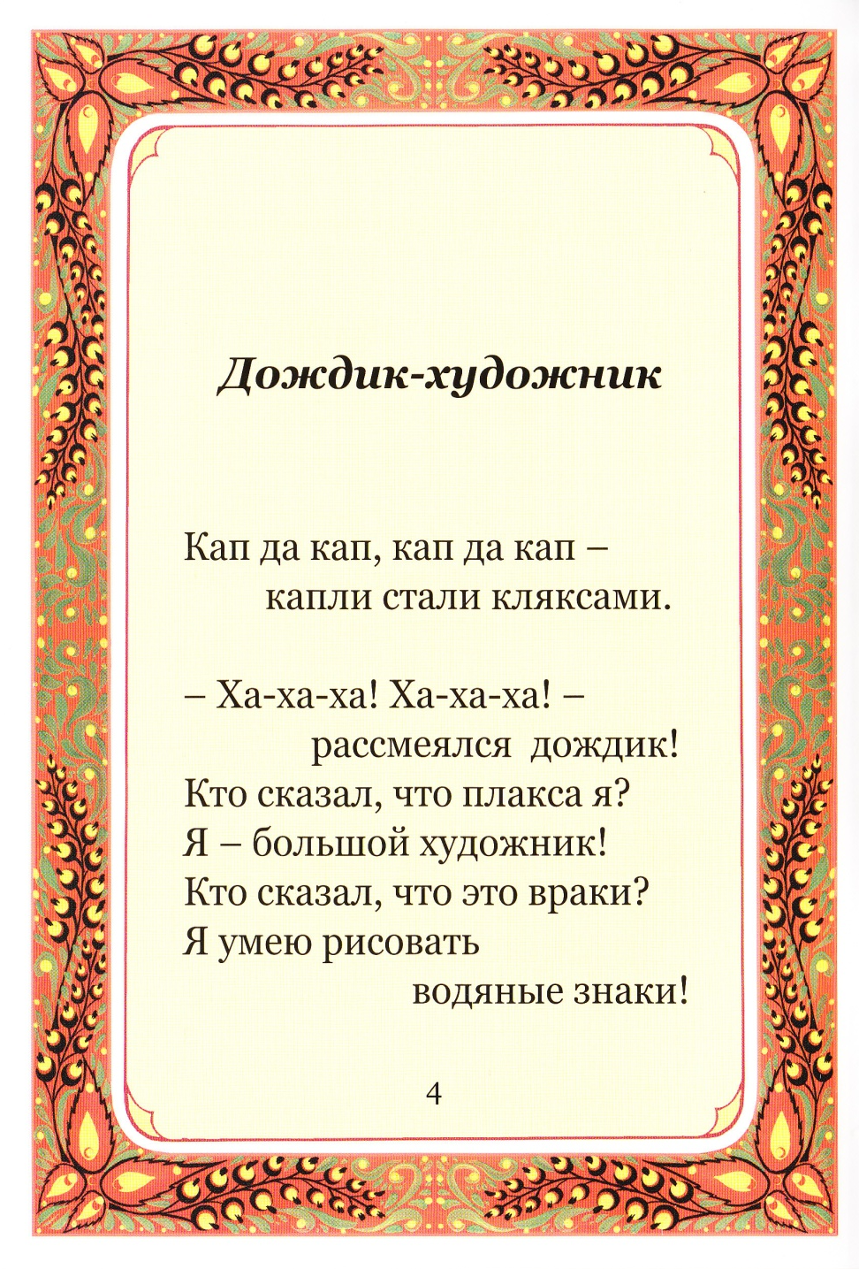

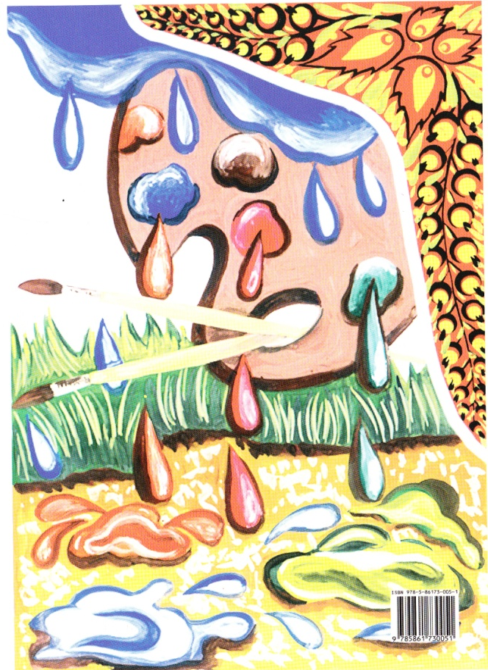

Slide 16
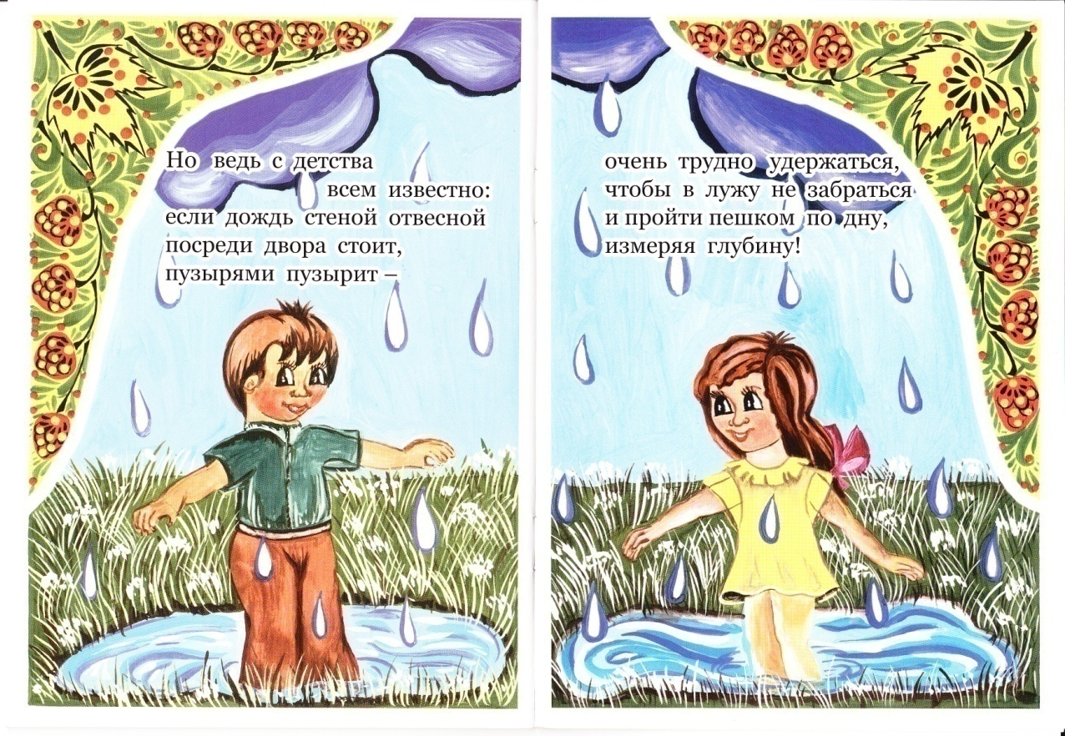

Slide 17

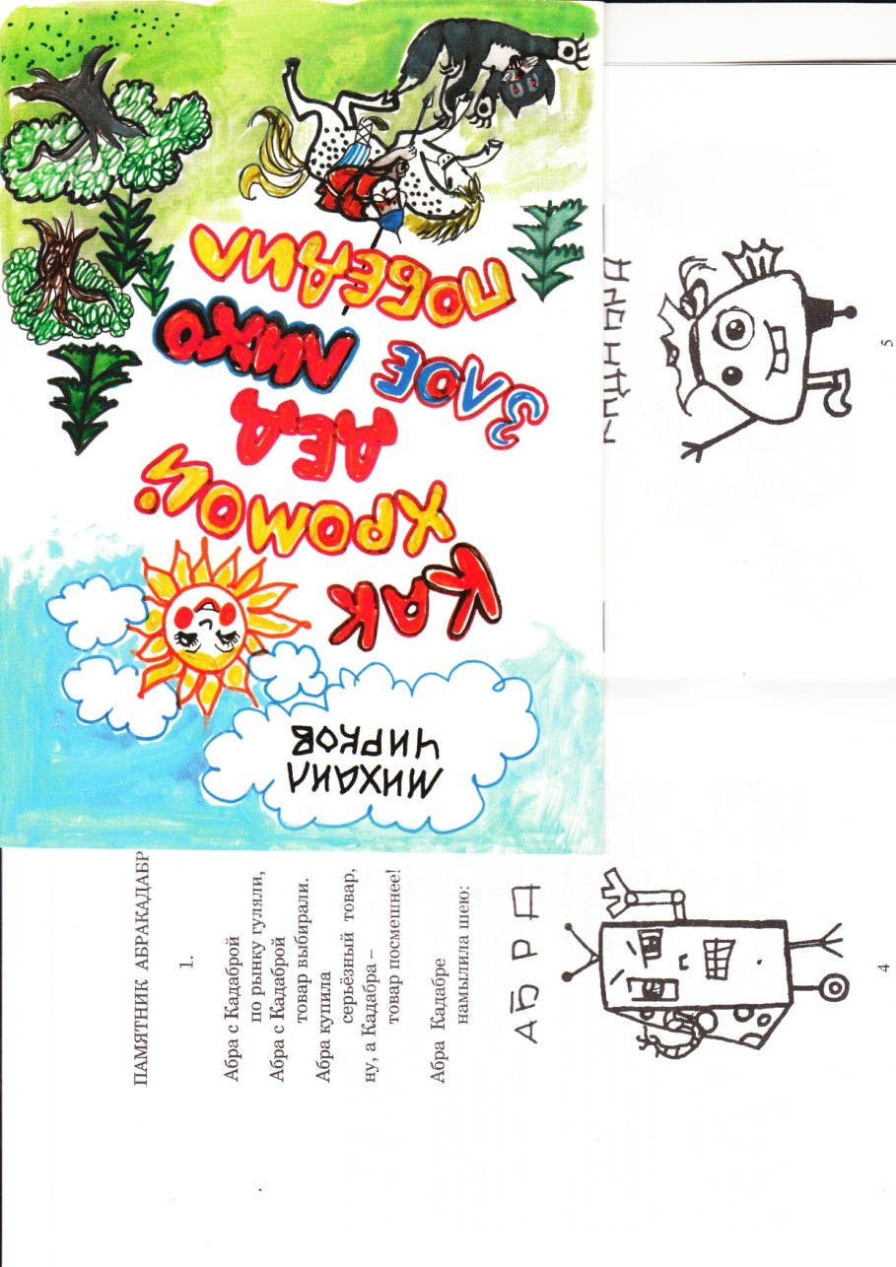
«Абра с Кадаброй по рынку гуляли,
Абра с Кадаброй товар выбирали.
Абра купила серьезный товар,
Ну, а Кадабра – товар посмешнее!...»
К А Д А Б Р А
На творческих встречах с юными читателями я часто говорю, что люблю играть словами. Но как это – «играть словами»? Дети любят, когда на их вопросы отвечают образно, приводя примеры.
«Памятник Абракадабре» я написал ради забавы. Потом оказалось, что это очень наглядный пример игры слов. Захотелось сделать маленькую забавную книжечку. Но детские книги должны быть с картинками, а как изобразить Абракадабру никто из взрослых не знает.
И вот как-то раз я вижу: четырехлетняя внучка Даша что-то раскрашивает. Пригляделся, и вдруг мне в её раскраске увиделась обложка для Абракадабры! А потом внук Антон «нафантазировал» рисунки к тексту, и родилась эта маленькая книжечка.
Итак, словами можно играть по-разному. Если, например, взять слово Абракадабра, разделить его пополам, половинки превратить в имена Абра и Кадабра, а потом подарить эти имена двум соседкам и отправить их на рынок, то с ними может случиться забавная история.

Slide 18


Милые бранятся – только тешатся, так утверждает народная поговорка. Автор не считает подобное изречение мудростью и решил пошутить на эту тему, прибегнув к стилю простонародного юмора.
В тексте встречается достаточно много слов с ярко выраженной экспрессивной окраской. Слова, употребляемые в разговорной речи, не соответствующие грамматике русского языка, выделены курсивом.

Slide 19

Я у озера сижу,
Глядя в озеро пишу.
Кто не хочет – не читайте,
Кто прочтёт – на ус мотайте.
То ли небыль, то ли быль:
дед хромой продал костыль
и, добавив три рубля,
на торгах купил коня,
получил в придачу сбрую,
торбу выменял худую,
а потом, подумав крепко,
насадил копье на древко,
оковал железом щит,
и хозяйке говорит:
Надоело мне хромать,
собираюсь воевать!
…В тех краях водилось Лихо.
Это Лихо изподтиха,
то есть, скрытно, тихо-тихо
сквозь открытое окошко
ночью тырило картошку
и морковку понемножку,
и могло подставить ножку!

Slide 20

"Вятская книга года -2012"
«Как над Вяткой голубиной
пролетали сказки клином!
Я испёк большущий блин,
заманил летящий клин.
Сказки сели в палисадник
и устроили мне праздник…»
«Специальный диплом «ПРИЗНАНИЕ»
получила книга М.Чиркова «Вдоль по Вятке на лошадке».
Герои сказок – мы с вами, надо только внимательнее читать. Автор пишет с улыбкой, без нравоучения: для взрослых - намёк между строк, а детишкам урок – впрок.
Книга содержит скрытую, ненавязчивую мораль: нельзя обманывать, нельзя быть жадным, нельзя предавать друзей. И, главное, сказка учит, что добро всегда возвращается к тому, кто помогает другим, а добро всегда побеждает зло.
«Смех – дело добровольное» - говорит М.Г. Чирков. Написаны сказки с юмором, но в каждой есть своя «изюминка». Мы узнаём, что добрых людей всегда больше, их любит удача. В книге присутствует образ героя - доброго, умного, сильного, верного своему слову. У хороших людей много друзей: людей, зверей, птиц, рыб. Сказки призывают нас быть добрыми, внимательными друг к другу.»
(Сермавкина Н.В., библиотекарь детского отдела городской детской библиотеки им.М.Е.Салтыкова-Щедрина).

Slide 21
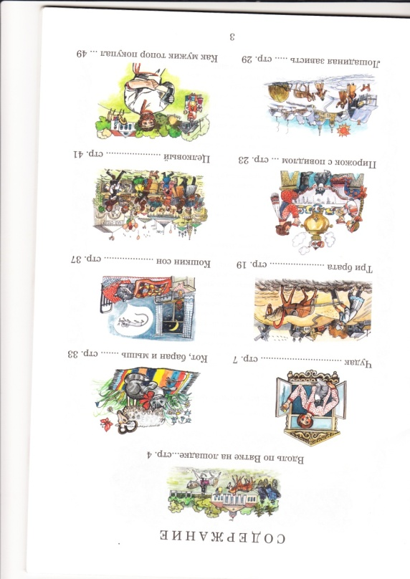


СКАЗКИ, БАЙКИ, НЕБЫЛИЦЫ
«Вдоль по Вятке на лошадке» (сказки, байки, небылицы). Художник Татьяна Дедова.
Сказки: Чудак ; Три брата ; Пирожок с повидлом ; Лошадиная зависть ; Кот, баран и мышь ; Кошкин сон ; Целковый ; Как мужик топор покупал.

Slide 22

«ЛЮБОВЬ, МУЖЕСТВО И ТЕРПЕНИЕ!»
2014 г. была издана повесть-сказка М.Чиркова «Легенда о голубых жемчужинах», которую в формате дипломного проекта оформила студентка Вятского художественного училища Марина Фоминых.
«В одной приморской деревушке бытовала странная легенда. Якобы на другом берегу моря стоит город-государство, и будто бы наступит время, когда оттуда приплывет на роскошной бригантине юный царевич в поисках невесты. А в жены он возьмет девушку, в ушах которой будут красоваться серьги с голубыми жемчужинами. Морская волна должна выбросить эти жемчужины на берег к ногам счастливицы.
Когда и как родилась легенда, люди уже не помнили, но многие искренне верили в её существование, особенно женщины. Девочки и девушки с самого раннего утра и до позднего вечера гуляли по берегу моря, вглядываясь в наступающие волны: не мелькнет ли на солнце заветная жемчужина, их голубая мечта?..»
Notes:
На одном берегу моря стоит город-государство. Там правит сильный справедливый царь. Его сын, царевич, влюблен в царевну из соседнего царства. На другом берегу моря стоит рыбацкая деревушка. Рыбак и рыбачка любят друг друга. Все кругом счастливы. Морской дьявол позавидовал людям, принял облик человека и завоевал город-государство. Чтобы утвердиться там навеки, он произнес заклятье над двумя редкими голубыми жемчужинами. Теперь его смогут победить только тогда, когда эти жемчужины найдет рыбачка, нищий ювелир изготовит серьги, царевич приплывет из-за моря и женится на рыбачке. Возможно ли такое, тем более, что обе пары влюбленных уже поженились?

Slide 23
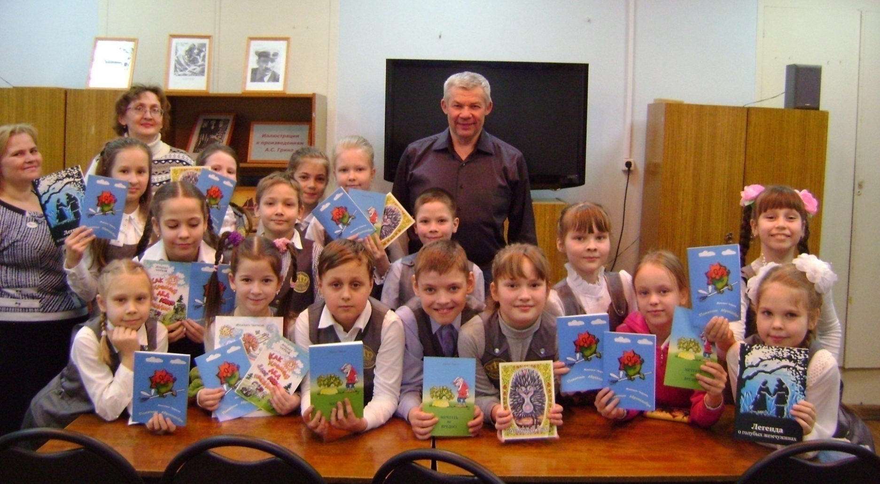
17 февраля ученики 3А кл. побывали на экскурсии в областной детско-юношеской библиотеке им.Грина, где для них была организована встреча с кировским детским писателем м.Г.Чирковым. Он познакомил ребят со своими книгами, ответил на многочисленные вопросы, исполнил несколько песен под гитару, а затем желающие смогли приобрести его книги. Детям очень понравилась эта встреча. Всю обратную дорогу в автобусе почти все они сидели, уткнувшись в купленные книги Чиркова и увлеченно читали. Видя такой интерес к книгам М.Г.Чиркова, отмечая его удивительную легкость в общении с детьми, позитивный настрой, особый «вятский» колорит его произведений, мы решили продолжить знакомство наших учащихся с этим замечательным человеком и пригласили его к нам школу.

Slide 24
«Мы с классом ездили в библиотеку им.Грина. Там проходила встреча с писателем Михаилом Чирковым.
Он рассказывал нам о своем творчестве и читал свои стихи, аккомпанируя на гитаре. В основном, он пишет книги для детей. Его книги – о детях, о дружбе, о фантазии и чудесах.
Именно такая книжка осталась у меня на память после этой встречи. Она называется «На улице сказок». Интересно, что она понравилась даже моей сестре, которой 4 года. Сестренка с большим удовольствием слушает эти сказки на ночь. Я тоже, конечно, прочитал эти увлекательные сказки. В них окружающий мир описывается от лица девочки Светы, которая верит в чудеса, умеет и любит мечтать и фантазировать вместе с мамой, папой, бабушкой и дедушкой. Конечно, в их жизни случаются трудности, и даже неприятности. Но все вместе они их преодолевают.
После прочтения этой книги, остается ощущение, что в мире есть место для чудес и сказок!» (отзыв ученика 3 «А» класса Александра Лисовского)

Slide 25


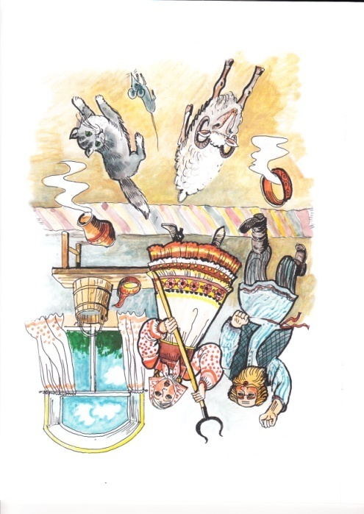

МБОУ СОШ с УИОП №52 г.Кирова
Михаил
Чирков
«Читаем в школьной библиотеке книги вятских писателей»
Библиотекарь Мельчакова М.Г.
2016 г.

Slide 26
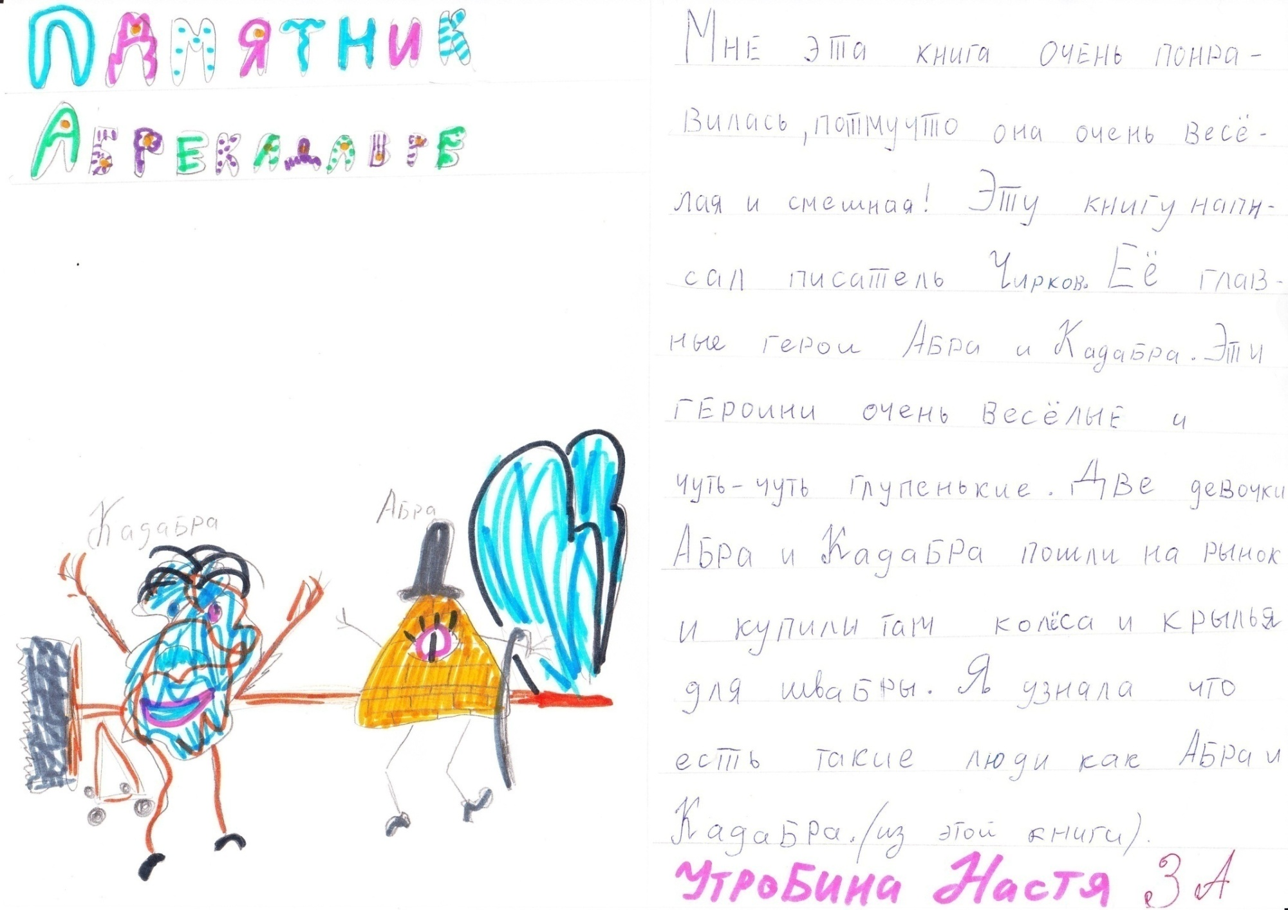


Slide 27
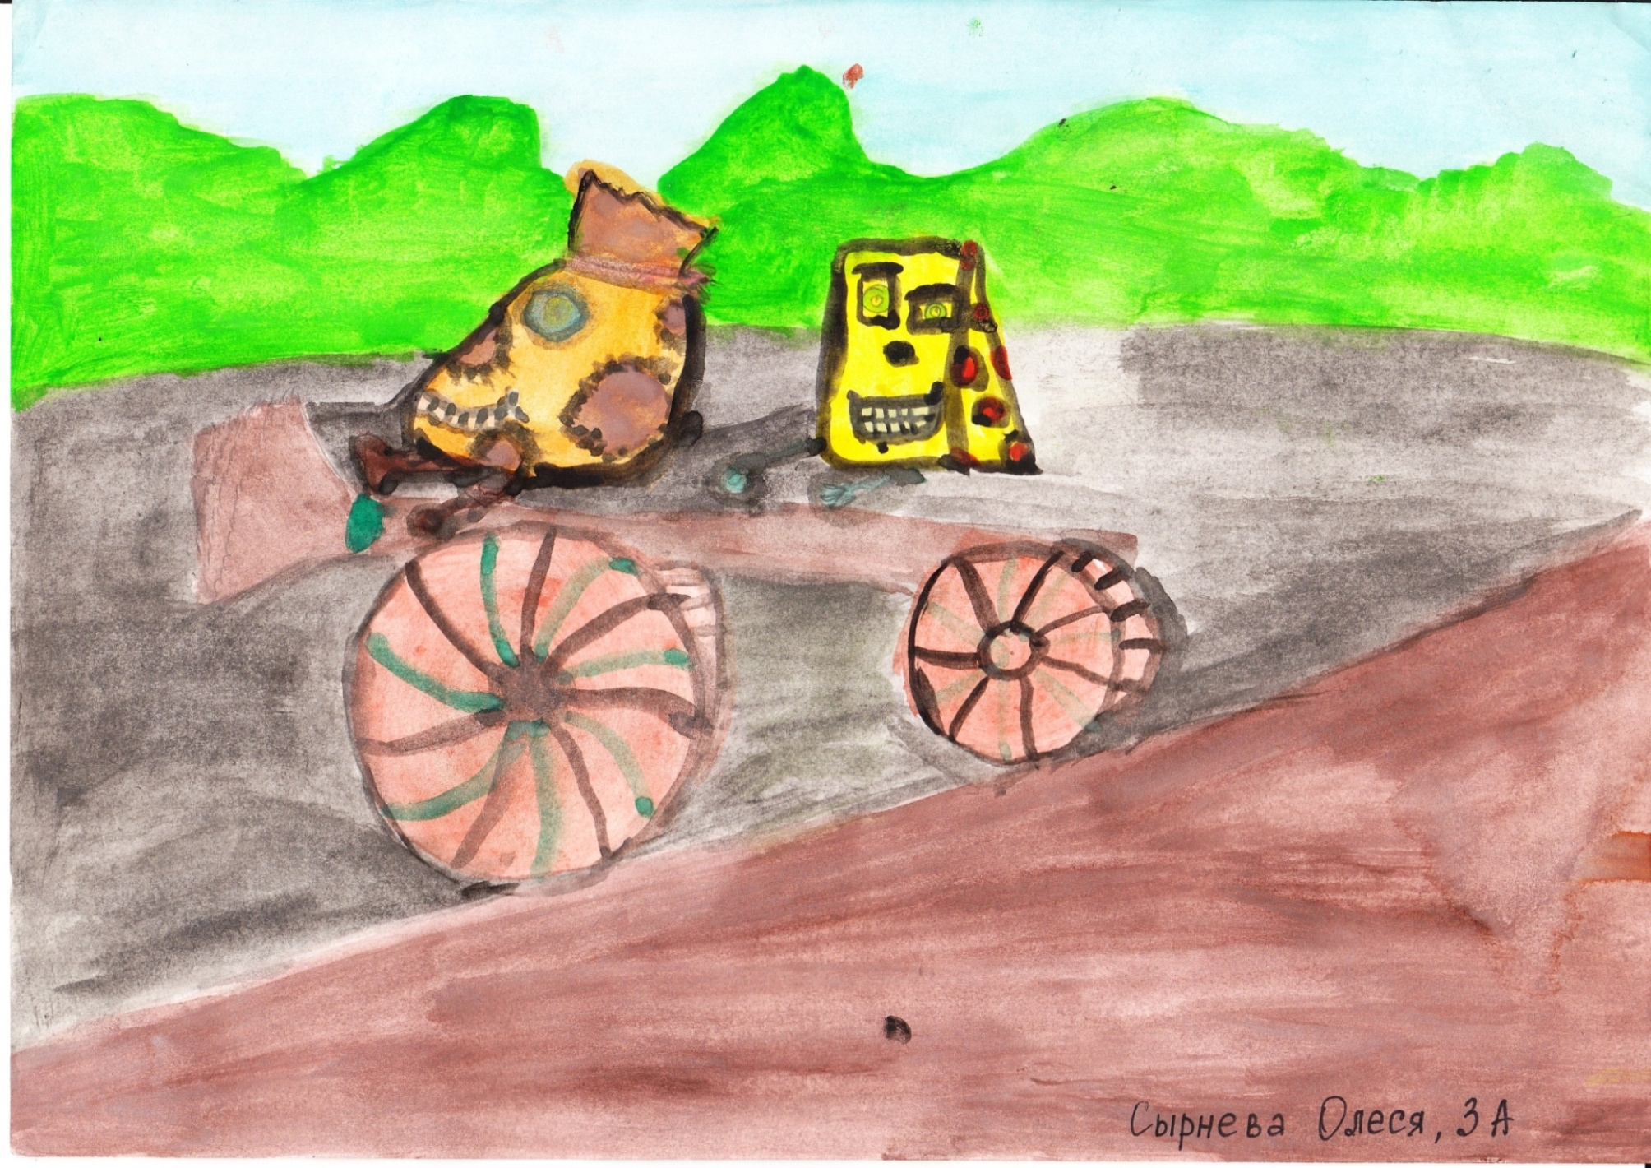
«ПАМЯТНИК АБРАКАДАБРЕ»

Slide 28
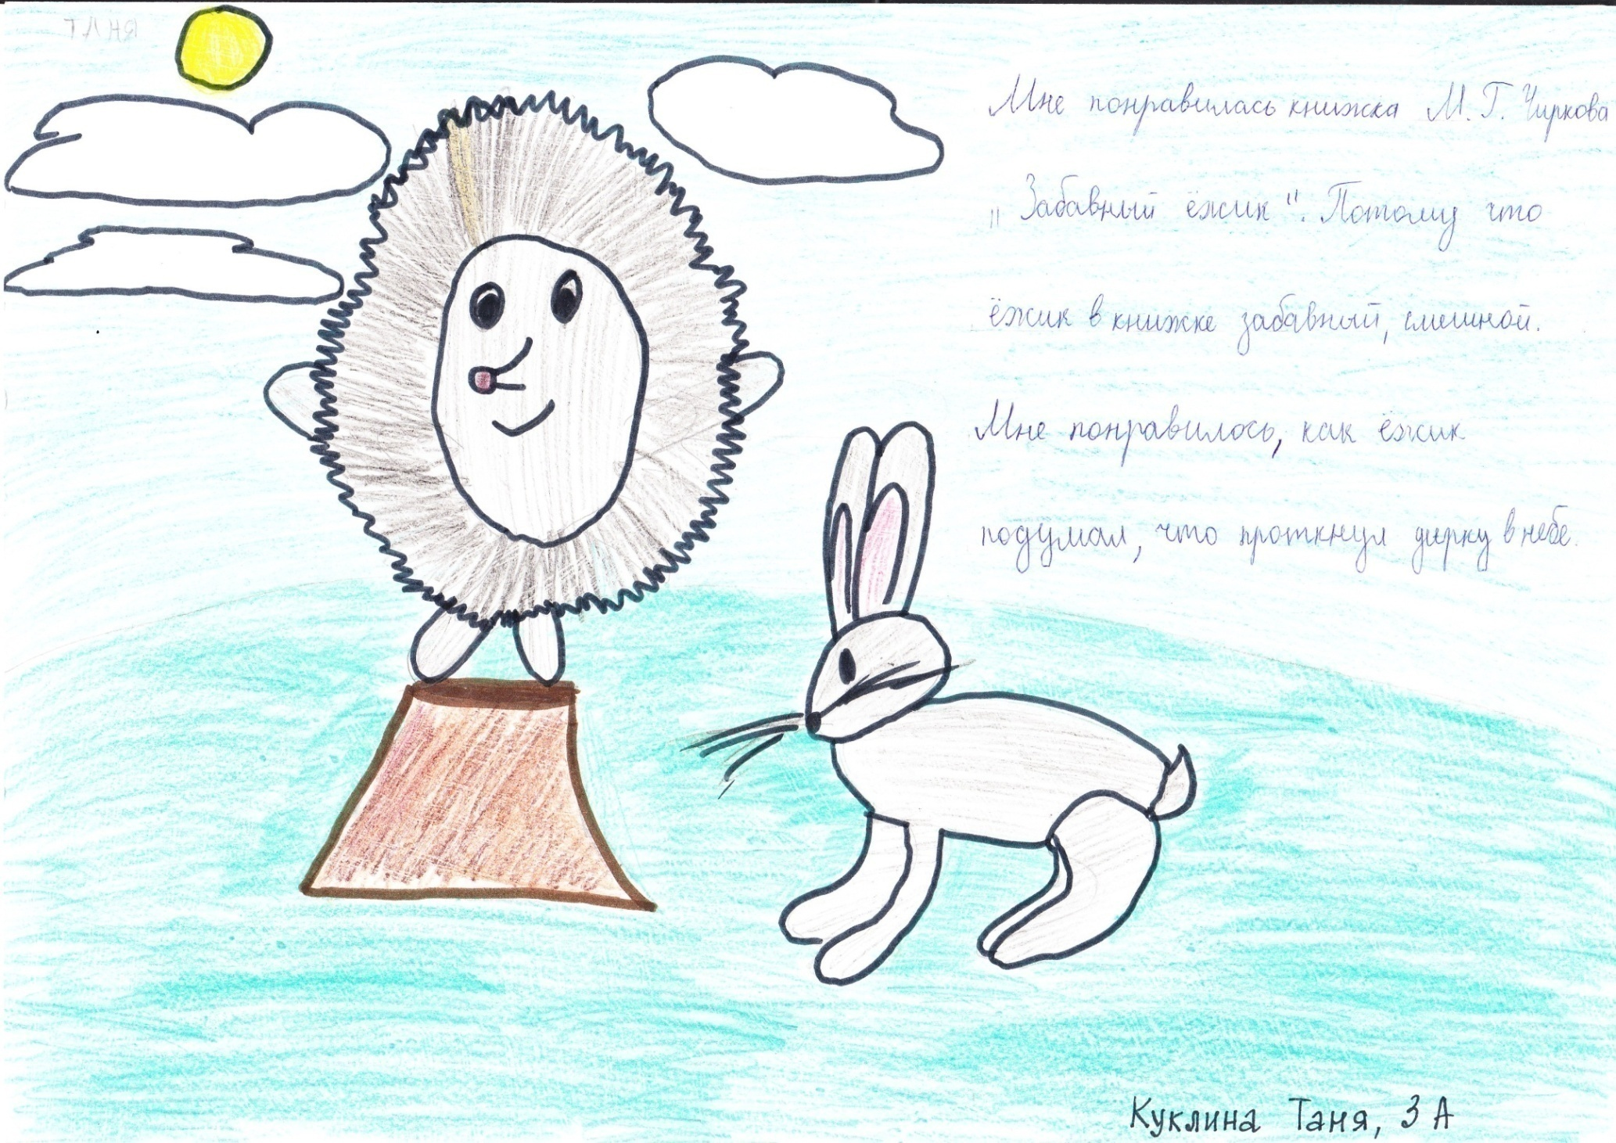

Slide 29
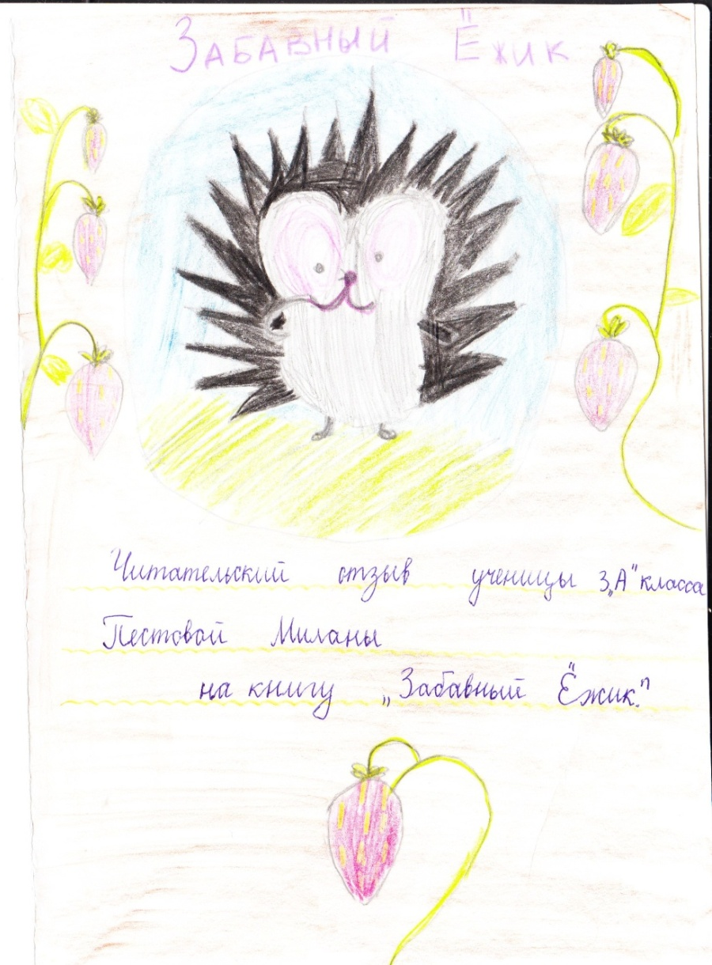
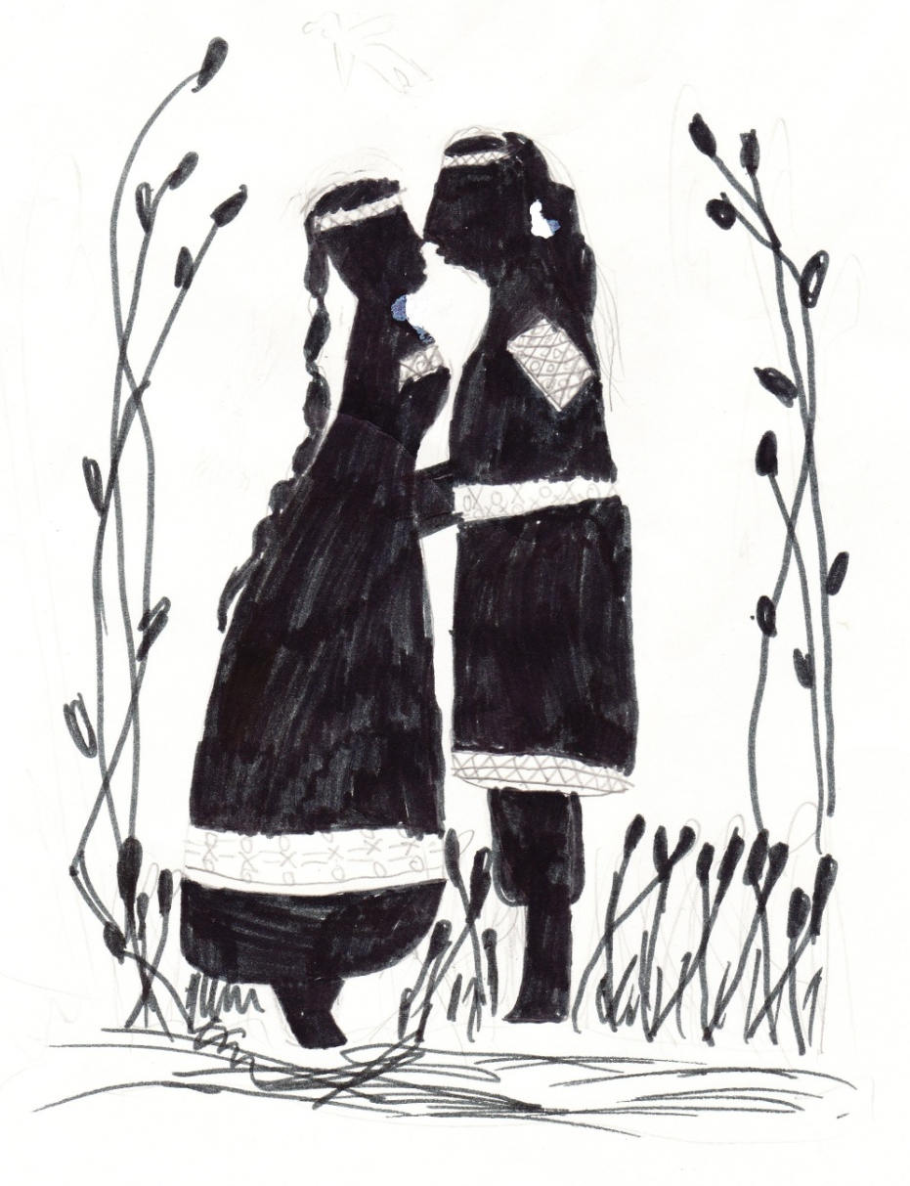

Slide 30
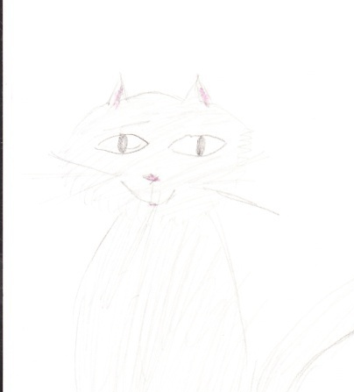
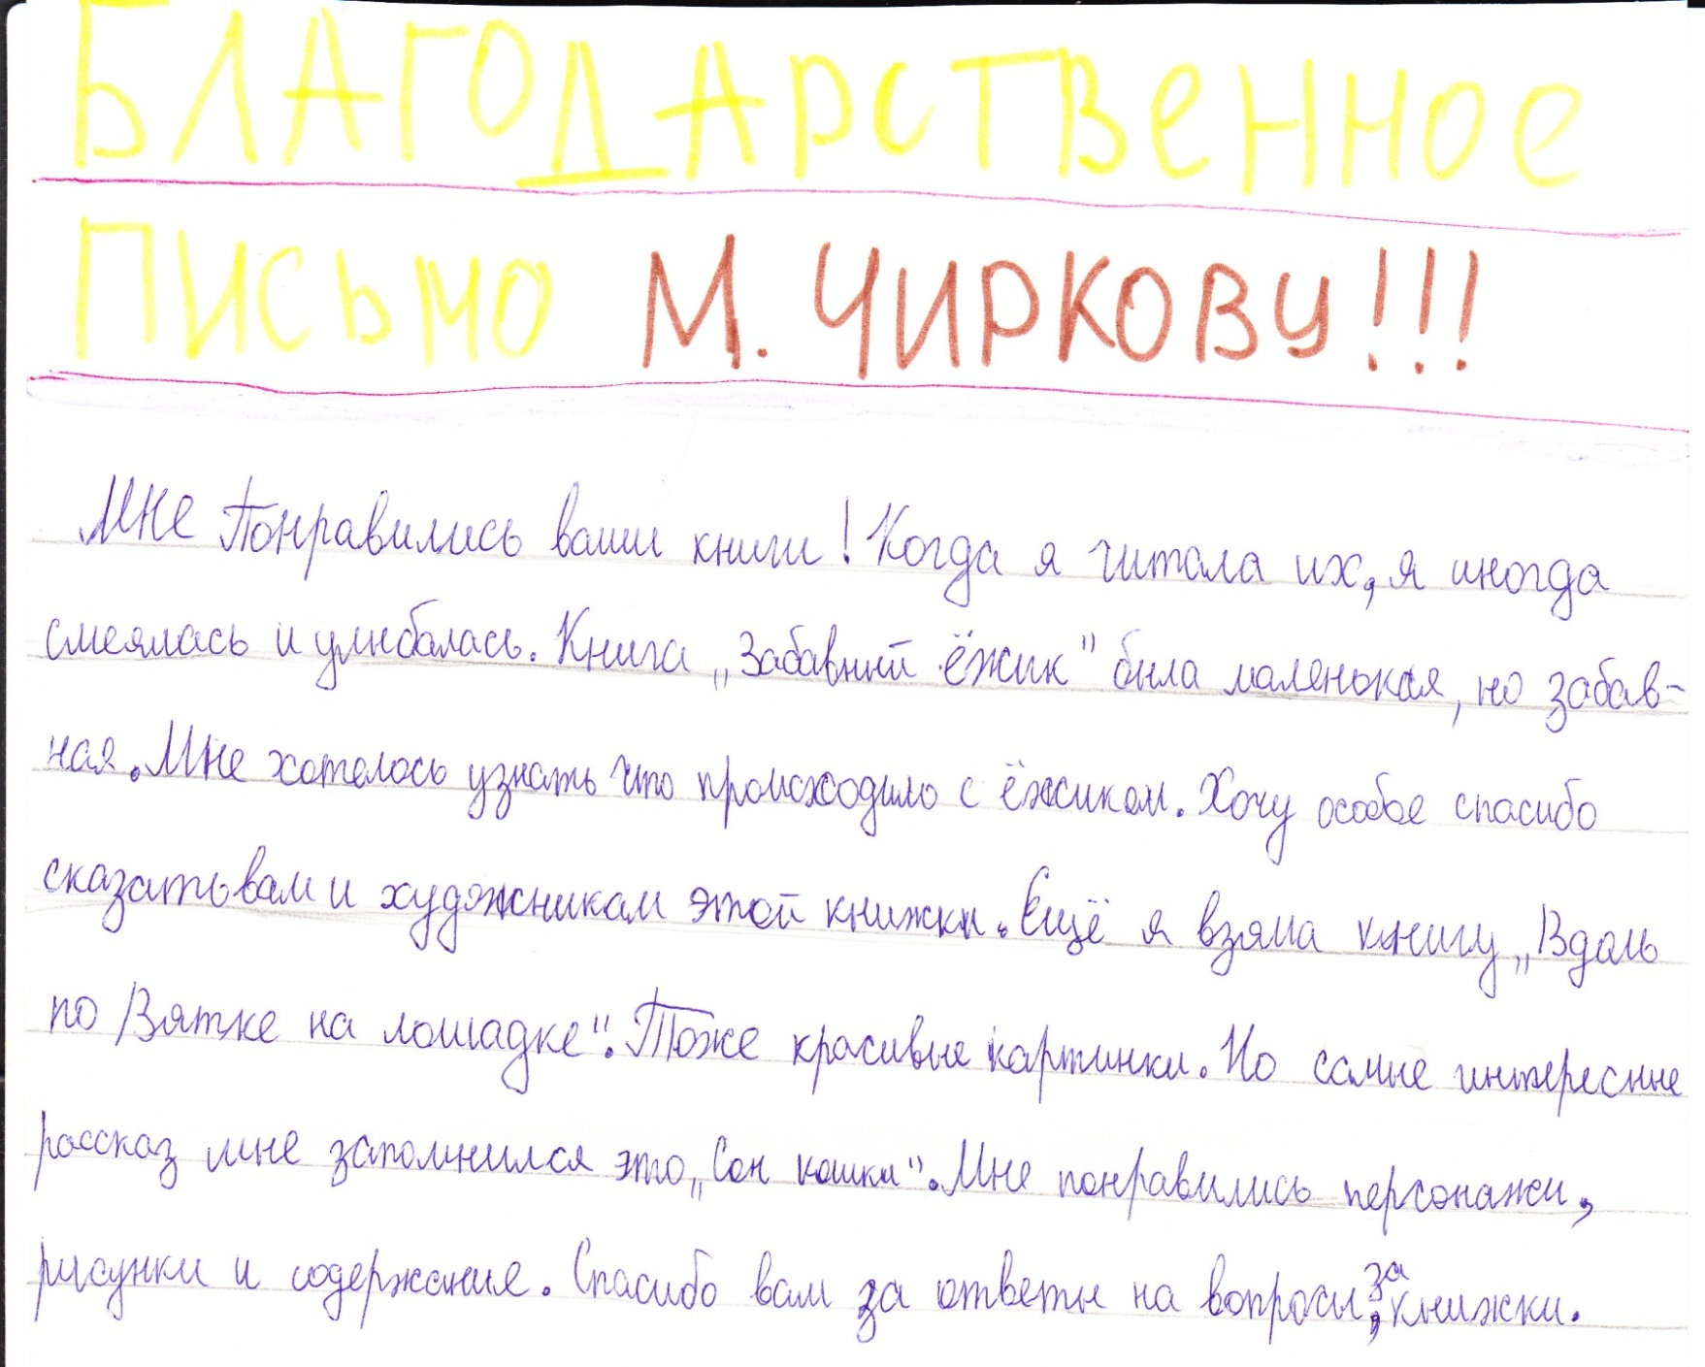


Slide 31

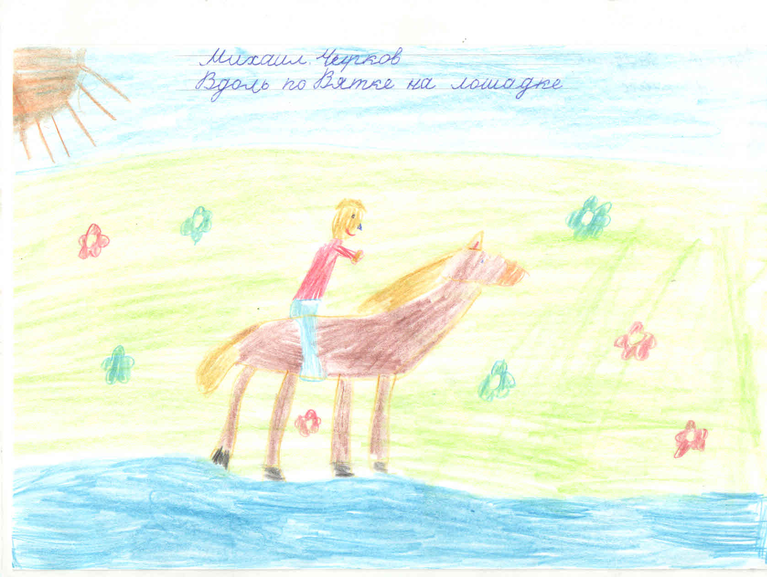
МБОУ СОШ с УИОП №52 г.Кирова
Школьная библиотека
КОНКУРС РИСУНКА
«МОЯ ЛЮБИМАЯ КНИЖКА»
Учитель:
Чайникова Н.П.
Библиотекарь:
Мельчакова М.Г.
рисунок ученика 1 «В» кл. Ст. Полушина

Slide 32


Приглашаем вас, ребятки
Вдоль по Вятке на лошадке!
Наш писатель – земляк любит детей, любит свой край и хочет, чтобы взрослые и дети любили и гордились своей малой родиной!
Автор стихов и прозаических произведений для взрослых, Михаил Чирков хорошо известен и популярен как детский писатель. Уже много лет его сказки для детей, книжки, изданные большими тиражами, не только продаются, но и щедро дарятся детям, а те, что написаны по фольклорным мотивам, используются в сценариях театральных коллективов.

Slide 33

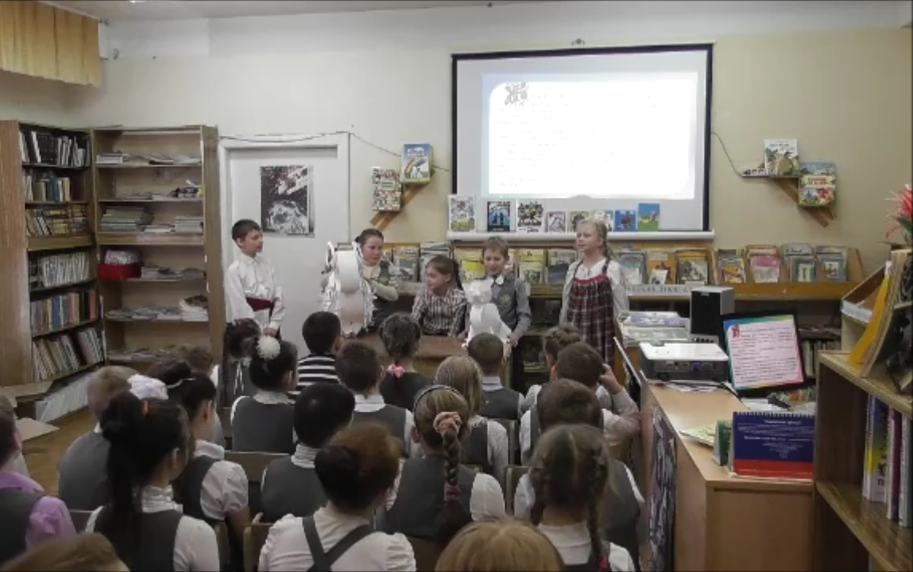
Инсценировка по сказке М.Чиркова
«КОТ, БАРАН И МЫШЬ»
в исполнении учащихся 3А кл.
Как на дедовой лошадке
Я скакал по старой Вятке,
Шуточки-балясочки
Собирал в колясочку.
Пересел на тарантас –
Всю копилочку растряс.
Насмешил честной народ,
Пусть смеется и поет,
Приглашаем вас, ребятки
Вдоль по Вятке на лошадке!

Slide 34
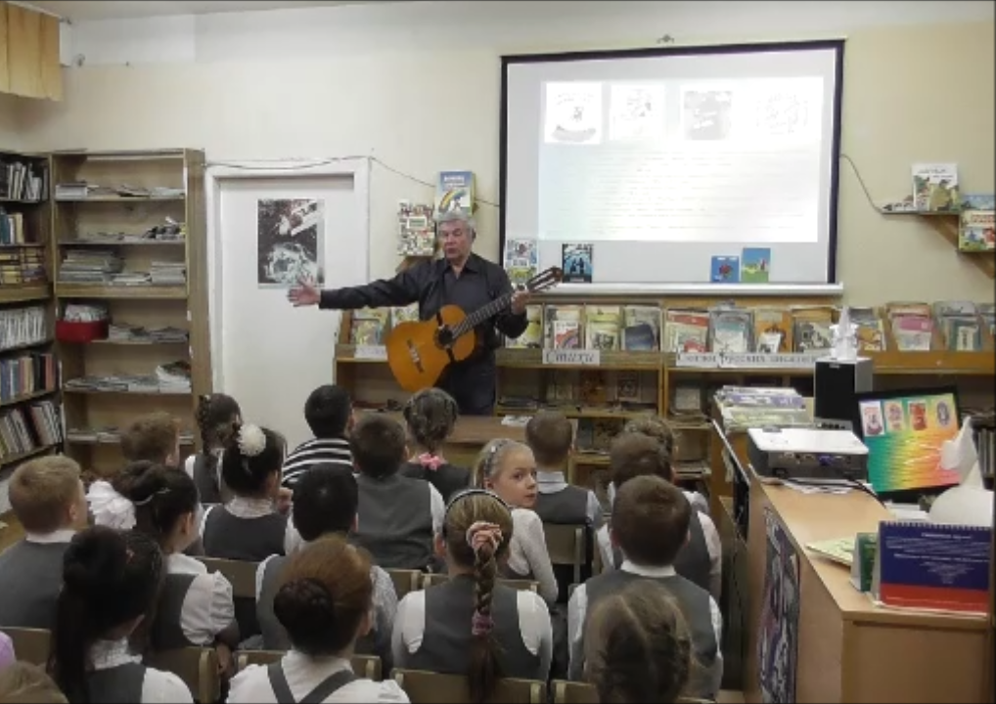
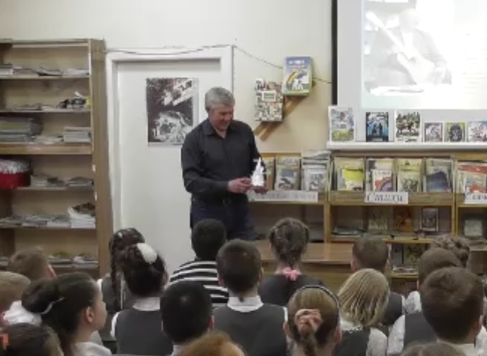
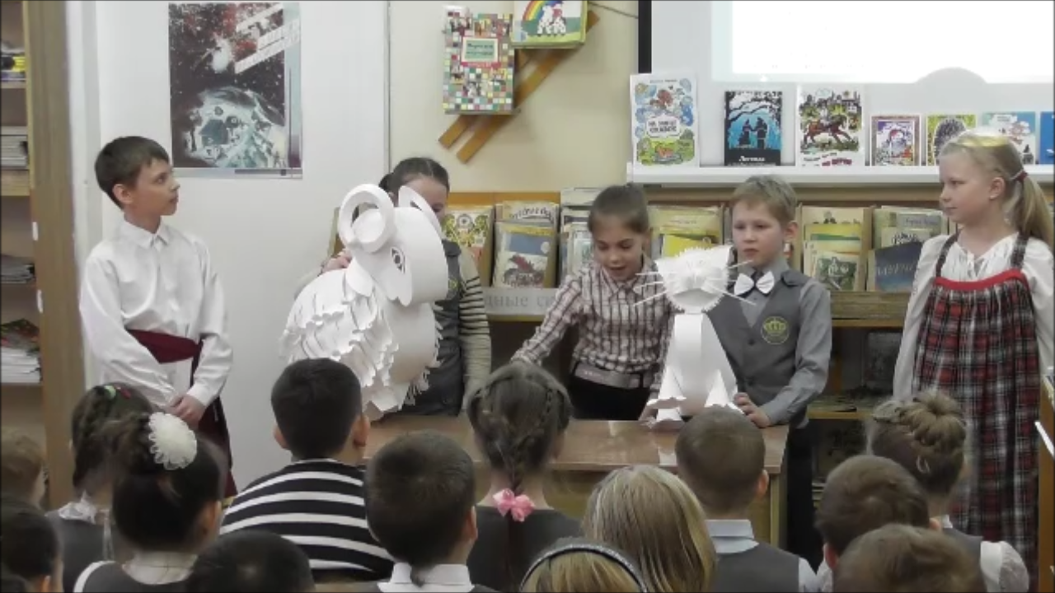
15 апреля 2016 г. в нашей школьной библиотеке состоялась встреча вятского детского писателя М.Чиркова с учениками 3В кл. Писатель рассказал о своем детстве, о том, как создает свои увлекательные произведения. По ходу встречи перед писателем и ребятами выступили уже знакомые с Михаилом Георгиевичем и его книгами ученики 3А кл.
Они представили инсценировку по сказке М.Чиркова «Кот, баран и мышь», подготовленную под руководством школьного библиотекаря Мельчаковой М.Г. Особенно понравилось ребятам то, как автор исполнял свои стихи, аккомпанируя себе на гитаре. Накануне встречи школьным библиотекарем Мельчаковой М. Г. в классе была проведена беседа, посвященная биографии и творчеству М.Г.Чиркова, ребятам были подробно представлены его книги. На встрече дети смогли задать писателю интересующие их вопросы и приобрести понравившиеся книги.

